Slide 1
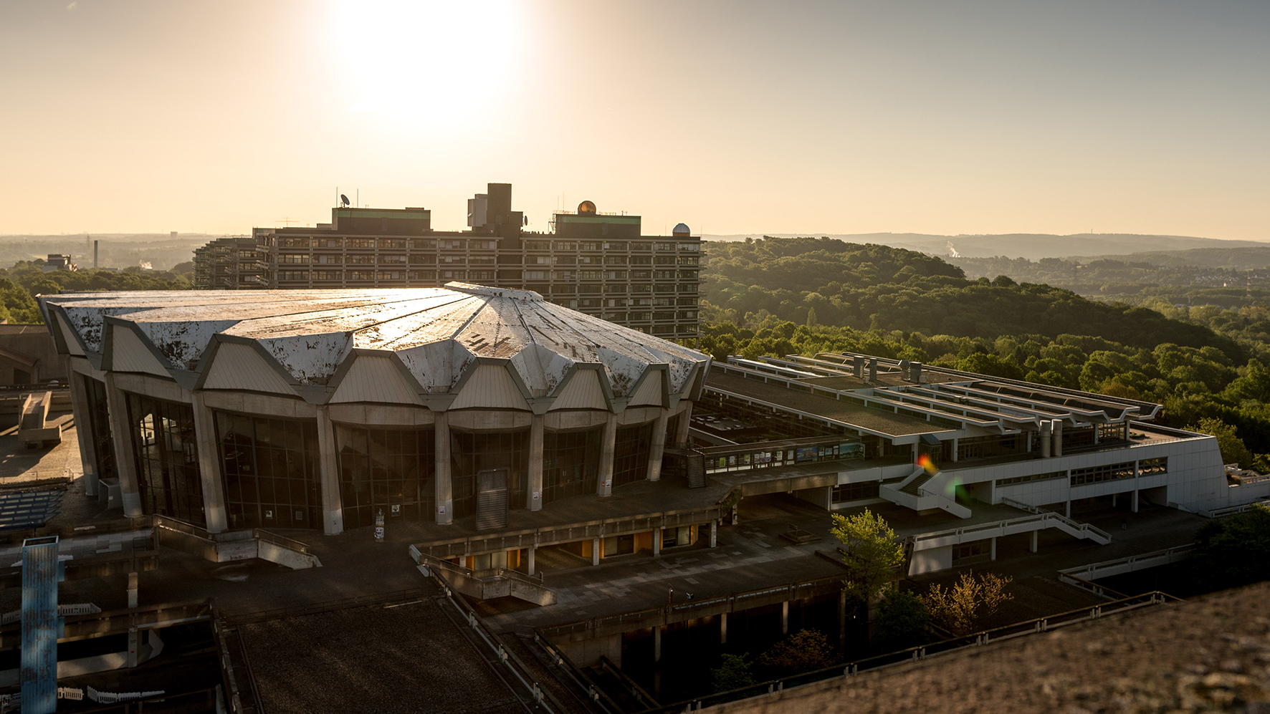
FAKULTÄT FÜR SOZIALWISSENSCHAFT
Tutorium zur VL. Sitzung (Klausurtutorium)
Sozialstruktur und sozialer Wandel

Slide 2
Grundlegende Infos:
7 Fragen (Definitiv NUR 6 beantworten sonst Punktabzug!!)
60 Minuten Zeit
Deutsch nicht als Muttersprache (Wörterbuch + 30 min mehr Zeit) → Antrag mit E-Mail an Herrn Stefes
Fragen kurz & knapp mit Fachbegriffen (Zeiteinteilung!)
→ Grob 5-7 Sätze, bei längeren Fragen mehr
Fast jeder Sitzungsblock vertreten in den Fragen
Definitionen (eher sinngemäß)

Slide 3
Themenblöcke:
Einführung und Überblick: Grundfragen, Begriffe und Vorgehensweisen bei der Erforschung von Sozialstruktur
Sozialstrukturanalyse als Ungleichheitsnalyse
Sozialstruktur und sozialer Wandel
Empirische Sozialstrukturanalyse am Beispiel Deutschlands
!!

Slide 4
(1) Sozialstrukturanalyse der modernen Gesellschaft
Sitzung
Leitfragen
(1) Sie kennen Kennzeichen einer modernen Gesellschaft und ihrer Staatsform.
(2) Sie kennen ein idealtypisches Epochenschema der Moderne und können den verschiedenen Epochen geopolitische Räume zuordnen.

Slide 5
Moderne Gesellschaft
Fünf Kennzeichen:
1) Hohen Grad an Arbeitsteilung
2) Vollinklusion der Bevölkerung ins Bildungssystem
3) Positiven Rechts zur Konfliktregelungsstrategie
4) Universalistische Werte
5) Kapitalistische Organisation
6) Bevorzugung demokratischen Staatsformen
Vereint Formen:
1) Nationalstaat definiert Zugehörigkeit (über Staatsbürgerschaft)
2) Wohlfahrtsstaat mit Versorgungssicherheiten
3) Rechtsstaat (Rechtssystem, Absicherung durch Gesetze)

Slide 6
Historische Verortung: Moderne
idealtypisches Epochenschema
Frühmoderne 16-18 Jhd. | Hochmoderne 19-20 Jhd. | Spätmoderne ab 1970er
Frühkapitalistische Wirtschaftsstrukturen
Entstehung des frühmodernen Staates
Neue Wissenschaftstechniken
Tiefgreifende Industrialisierung & Abschied Agrarwirtschaft
Ungebremstes Fortschrittsdenken
Nationalstaatsbildung
Soziale Absicherung Bevölkerung & Bildungsexpansion
Aufstieg zum Dienstleistungssektor
Fortschrittskritik (Grenzen des Wachstums/Krisen/Ressourcen)
Zentral Europa
In west. Welt
Global
Von: → Ausdehnung Wertstrukturen

Slide 7
(2) Was ist Sozialstruktur und wie arbeitet die Sozialstrukturanalyse?
(1) Sie können 'Sozialstruktur' definieren.
(2) Sie kennen verschiedene Datenarten und Datenquellen der Sozialstrukturanalyse Deutschlands.

Slide 8
Sozialstruktur: Definition
Fuchs-Heinritz et al. (2007) DEF=
(1) die Struktur einer Gesellschaft oder allgemeiner eines sozialen Systems.
(2) Arrangement von Akteuren in institutionell geregelten Beziehungen, deren wichtigste Strukturvariablen Position, Rolle und Status sind (...)
Zergliederung der Gesellschaft in Teilbereiche
Untersucht 1) Gliederungen, 2) Wechselwirkungen und 3) Beziehungen
Beispiele: Gruppen (Studenten), Werte (Fleiß), Institutionen (Schulsystem)

Slide 9
Datenarten und Datenquellen:
Amtliche Daten
„von staatlicher Seite“
Nebenprodukte von Verwaltungen (Einwohnermeldeamtsdaten) oder Erhebungen (Mikrozensus)
Nicht-amtliche Daten
Personalakten aus Betrieben oder Umfragedaten (z.B. Allbus)
→ objektiv, unabhängig & qualitativ hochwertige Daten
Zwei Beispiele:
Zensus: 4% Bevölkerung - genaue Momentaufnahme – (nur) alle 10 Jahre
Mikrozensus: „kleiner Zensus“- 1% Bevölkerung – Jährlich- Entwicklungslinien

Slide 10
3) Ungleichheit(en) und Differenz: Gleich, ungleich oder anders?
(1) Sie kennen Definitionen von 'Gleichheit‘ und ‘sozialer Ungleichheit'.
(2) Sie wissen um die Bedeutung zentraler sozialer Bewegungen für die Thematisierung und Kritik von Herrschaftsformen

Slide 11
Gleichheit vs. soziale Ungleichheit
Gleichheit DEF= „das demokratische Grundprinzip, dass alle Menschen vor dem Gesetz gleich sind“
Soziale Ungleichheit DEF = wenn Menschen aufgrund ihrer Stellung in sozialen Beziehungsgefügen von den ‚wertvollen Gütern‘ einer Gesellschaft regelmäßig mehr als andere erhalten“ Hradil 2001
Zentrale soziale Bewegungen:
Bürgerrechtsbewegungen (Klassen)
Frauenbewegung (Geschlecht)
Arbeiterbewegung (Rassismus)

Slide 12
(4) Die ‚großen drei‘ Ungleichheiten I: Klasse
(1) Sie kennen die zentralen Begriffe der deutschsprachigen Forschung zu sozialer Ungleichheit: 'Klasse', 'Schicht‘, ‘Milieu‘.
(2) Sie wissen, warum in der neueren Ungleichheitssoziologie zwischen vertikaler und horizontaler Ungleichheit differenziert wird.

Slide 13
Klassenbegriff (Marx)
Verortet Frühindustrielle Gesellschaft (Abgrenzung Ständegesellschaft)
Ausgangspunkt: Klasseneinteilung 1) Proletariat ( KEINE Produktionsmittel) vs. 2) Bourgeoisie (Produktionsmittel)
Antagonistisch: Besitzende vs. nicht besitzende Gruppe → Asymmetrische Beziehung
„Klasse an sich“
Zwei Gruppen, aber einseitige Abhängigkeit (Proletariat MUSS Arbeitskraft anbieten)
„Klasse für sich“
Abgrenzend zur anderen Klasse → eigenes „Klassenbewusstsein“
Unüberbrückbare Klassengegensätze (prognostiziert Klassenkampf)
= analytische Beschreibung von außen
= gemeinsame Empfindungen der jeweiligen Klasse

Slide 14
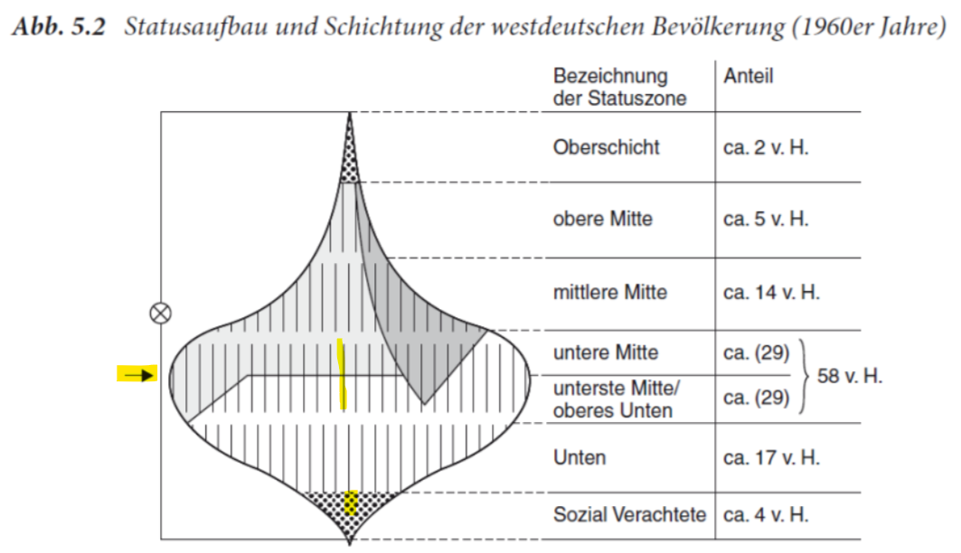
Schichtbegriff (Bolte-Zwiebel)
Bundesdeutsche Gesellschaft 1960er
Zentrales Schichtmodell
Einteilung in Ober-Mittel-Unterschicht
Mittelschicht als quantitativ dominante Gruppe
Aufstiegschancen & Mobilitätschancen ins „Benachbarte“ (Striche)
Unterste und oberste Schichten hermetisch abgeschlossen (Punkte)
s

Slide 15
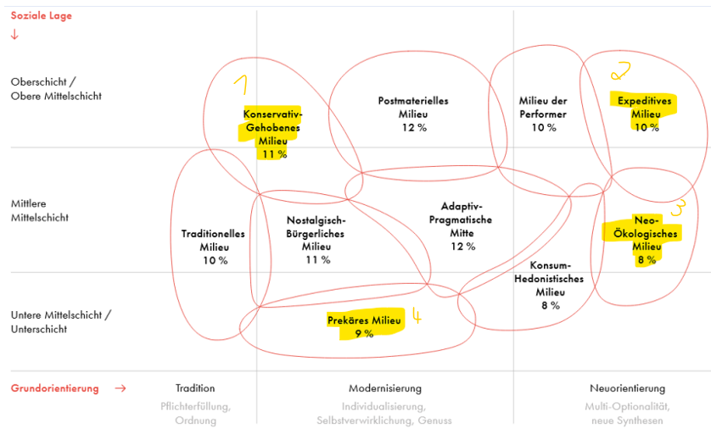
Milieubegriff (Sinus)
Milieus DEF= „Gruppe Gleichgesinnter, die ähnliche Werthaltungen, Lebensführungen, Beziehungen zu Mitmenschen aufweisen. Haben oft gemeinsames Umfeld, sehen Dinge ähnlich.
Kombi aus subjektiver Werthaltungen + ökonomische Merkmale
Unterschiede Klasse- Schicht- Milieus
Einteilung der Bevölkerung?
Vertikale und horizontale Merkmale?

Slide 16
Neuere Modelle: Sozialer Raum
Pierre Bourdieu:
betrachtet vertikale UND horizontale Ungleichheiten
Verortung des Menschen im
Betitelt 4 Kapitalarten
(Summe & und Struktur des vorhandenen Kapitals
SOZIALER RAUM
Kapitalart | Beschreibung
Ökonomisches Kapital | Geld und Besitz
Kulturelles Kapital | Inkorporiertes Kulturkapital = Bildung/ Wissen 2. Objektiviertes Kulturkapital = (leicht übertragbare) kulturelle Güter 3. Institutionalisiertes Kulturkapital = institutionell anerkannte Titel, Zertifikate
Soziales Kapital | Zugehörigkeit zu einer Gruppe / Beziehungen -Vitamin B, Netzwerke
Symbolisches Kapital | Prestige und Ansehen

Slide 17
(5) Die ‚großen drei‘ Ungleichheiten I: Geschlecht
(1) Sie kennen die theoretische und empirische Relevanz von Geschlecht für die Ungleichheitssoziologie.
(2) Sie können die Struktur- und die Prozesskategorie Geschlecht voneinander unterscheiden und wissen, welche Bedeutung beide für die Ungleichheitsforschung haben.

Slide 18


Geschlecht:
Ungleichheit = Fokus auf Erwerbssituation (Männer, Frauen) → Ausschluss
Frauen 1) komplexer 2) diskontinuierlicher
Fehlende Berücksichtigung von Haus- und Sorgearbeit
1) Geschlecht als Strukturkategorie
2) Geschlecht als Prozesskategorie
Geschlecht wirkt vertikale
(Unter- und Überordnung )
Reproduktion von Strukturen
Öffentlich vs. Privat dominant
(Arbeit& Politik) (Haus & Sorgearbeit)
Unterschiede biologisches & soziales Geschlecht
Sozial (= Zuschreibung an Geschlecht)
Doing Gender im Alltag („was ist typisch weiblich?)

Slide 19
(6) Die ‚großen drei‘ Ungleichheiten III: ‚Rasse‘
(1) Sie kennen die theoretische und empirische Relevanz von ,Rasse‘ für die Ungleichheitssoziologie.
(2) Sie wissen, warum die Strukturkategorie ,Rasse‘ problematisch ist und dennoch wirkmächtig im Denken, in sozialen Interaktionen und in der Sozialstruktur ist.

Slide 20
Rasse:
Rasse DEF = ethnische Gruppe, die Zugehörigkeit durch sozial definierte körperliche Merkmale bestimmt (z.B. Hautfarbe)
natürliche Differenz, sondern soziale Konstruktion
→ Folge: unterbewusste Denkstrukturen & Urteile
Phänomen | Problem
1) Menschen tendieren zu vereinfachen
Bildung von vorstrukturierten Kategorien & Pauschalisierungen
2) Reduzierung auf äußere Merkmale
Keine Berücksichtigung von Übergängen
Verbindung mit angeblichen Eigenschaften (starkes Temperament)
3) Verfolgung von pol. und gesell. Interessen
Dient zur Legitimierung von Abwertung
Soll Machtgefüge stärken

Slide 21
(7) Intersektionalität als neues Paradigma der Ungleichheitsforschung
(1) Sie wissen, was 'Intersektionalität‘ ist und warum diese Perspektive eine Bereicherung für die Ungleichheitenforschung darstellt.
(2) Sie kennen die methodologisch-forschungspraktischen Herausforderungen von intersektionaler Sozialforschung

Slide 22
Intersektionalität:
DEF = Verschränkung verschiedener Ungleichheiten
Ziel: Zusammenwirken verschiedener Merkmale sozialer Ungleichheit analysieren → Wechselwirkungen
Beispiele: weitere Variablen …
Bildungschancen
Kritikpunkte:
1) Theoriedefizit → Zusammenwirken aller drei Kategorien theoretisch erfassen
2) Unberücksichtigung von weiteren Merkmalen (Sexuelle Orientierung, Alter etc.)
3) Herausforderung pol. Maßnahmen abzuleiten → oft Klientel-Politik
Schicht
Geschlecht
Nationalität
Sexualität
Alter

Slide 23
(8) Sozialer Wandel: Definitionen und Dimensionen
(1) Sie kennen verschiedene Definitionen von 'sozialem Wandel‘ und wissen, was diese Definitionen verbindet.
(2) Sie kennen theoretische und methodologisch-empirische Probleme der Forschung zu sozialem Wandel.

Slide 24
Sozialer Wandel:
DEF = „Kann als die prozessuale Veränderung der Sozialstruktur einer Gesellschaft in ihren grundlegenden Institutionen, Kulturmustern, zugehörigen sozialen Handlungen und Bewusstseinsinhalten verstanden werden“ Zapf (2018)
Probleme Messung von sozialem Wandel:
1) Veränderungen überhaupt als solche zu identifizieren
Nicht von heute auf morgen- schleichend- wann begonnen?
2) An stattgefundenen Ereignissen sind nicht unmittelbar Folgen ablesbar
Z.B. Erfindung Anti-Baby Pille unklar, dass Folge starker Geburtenrückgang ist
3) nicht aufhaltbar und planbar
4) eher ziellos ausgerichtet und kaum gestaltbar

Slide 25
(9) Modernisierung: Konzept und Faktoren
(1) Sie können den soziologischen Begriff der 'Modernisierung‘ definieren und vom Begriff des 'sozialen Wandels' unterscheiden.
(2) Sie kennen Einwände gegen das soziologische Modernisierungsdenken und wissen, warum es sich trotzdem lohnt, den Begriff beizubehalten.

Slide 26
(10) Perspektiven auf Modernisierung I
(1) Sie kennen die vier Perspektiven der Modernisierung nach van der Loo und van Reijen (1997) und können diese vier Perspektiven voneinander unterscheiden.
(2) Sie kennen die Ambivaloxe der vier Perspektiven der Modernisierung nach van der Loo und van Reijen (1997).

Slide 27
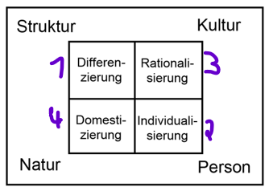
Modernisierungsbegriff:
Modernisierung DEF = „Komplex“ miteinander zusammenhängender 1) struktureller, 2) kultureller, 3) psychischer und 4) physischer Veränderungen
van der Loo & van Reijen (1997)

Slide 28


Modernisierungsbegriff:
1) Differenzierung:
Wachsende Arbeitsteilung & Spezialisierung
Ambivalox:
Effizienz & Spezialisierung
Zunehmender Koordinationsaufwand & Abhängigkeit untereinander
2) Individualisierung:
Freisetzung des Menschen aus gesell. Traditionen & Normen
Neues Lebensgestaltung → „Individuum rückt in den Mittelpunkt“
Ambivalox:
Selbständigkeit & Handlungsfreiheit
Orientierungslosigkeit & fehlender Halt

Slide 29
Modernisierungsbegriff:
3) Rationalisierung:
Begründbarkeit & Beherrschbarkeit des Denken und Handelns
1) Zweck-Mittel-Rationalität; 2) Bürokratie; 3) Austauschbarkeit; 4) Erwartungssicherheit
Ambivalox:
Systematisierung & Ordnung
Verschwimmende Grenzen durch Pluralisierung & Generalisierung
4) Domestizierung:
Beherrschung der Natur (Natur als Umwelt & Natur des Menschen)
Ambivalox:
Errichten uns künstliche Welten in der Natur
Abhängigkeit von Technik & Unbeherrschbarkeit der Natur

Slide 30
(11) Perspektiven auf Modernisierung I
(1) Sie kennen die vier Perspektiven der Modernisierung nach Degele und Dries (2005), die das Modell von van der Loo und van Reijen (1997) ergänzen, und können diese vier Perspektiven voneinander unterscheiden.
(2) Sie kennen die Ambivaloxe der vier Perspektiven der Modernisierung nach Degele und Dries (2005), die das Modell von van der Loo und van Reijen (1997) ergänzen

Slide 31
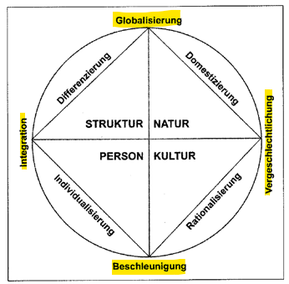
Modernisierungsbegriff:
Erweiterung
Degele & Dries (2005)

Slide 32
Modernisierungsbegriff:
1) Beschleunigung:
Zeit und Mengenzunahme
Technische Beschleunigung, beschleunigter sozialer Wandel & individuelles Lebenstempo
Ambivalox:
Technik entlastet & steigert Interaktionsmöglichkeiten
Beschleunigungsprozesse bewirken gegenteiliges (Entschleunigung & Stillstand)
2) Globalisierung:
Verflechtungen & Abhängigkeiten von Staaten und Individuen
Ambivalox:
Zunehmende Verdichtungen & globale Interdependenzen (z.B. MC Donald)
Gegenläufige Tendenzen (u.a. De-Globalisierung)

Slide 33
Modernisierungsbegriff:
3) Integration:
Systematisches Zusammenhängen von Teilsystemen
Wechselseitige Einschränkungen & Justierung
Ambivalox:
-
-
4) Vergeschlechtlichung:
Modernisierung erscheint geschlechtsneutral
Jedoch nicht geschlechtsneutrale → ungleiche Ressourcen → Hierarchisch
Ambivalox:
-
- (systematischer Einbezug & kritische Perspektive, aber isolierter Faktor)

Slide 34
(12) Modernisierung: Ende und/oder Neubeginn – Fazit
(1) Sie kennen Grundzüge von vier verschiedenen Positionen zu Ende und/oder Neubeginn der Moderne und können diese voneinander unterscheiden.
(2) Sie kennen Grundzüge der sozialwissenschaftlichen Debatte über die Vielfalt der Moderne.

Slide 35
(13) Zeitgenössische Gesellschaftstypen: In welcher Gesellschaft leben wir?
(1) Sie wissen, was Gesellschaftsdiagnosen sind, welche Vor- und Nachteile sie haben und welchen Zweck diese in der Wissenschaftskommunikation erfüllen.
(2) Sie kennen verschiedene Gesellschaftsdiagnosen der 'Bindestrichgesellschaft‘ und können ausgewählte Gesellschaftsdiagnosen näher beschreiben.

Slide 36
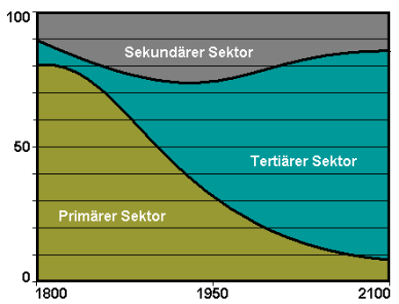
Gesellschaftsdiagnose:
„Bindestrichgesellschaft“
Ziel: Charakteristische einer Gesellschaft auf den Punkt bringen
Wissenschafts-Gesellschaft
Erlebnis-Gesellschaft
Alternde-Gesellschaft
Medien-Gesellschaft…
Drei Sektoren Hypothese (Fourastie)
Sektor | Gesellschaftstyp
1. Primärer Sektor
2. Sekundärer Sektor
3. Tertiärer Sektor
Agrargesellschaft
Industriegesellschaft
Dienstleistungsgesellschaft

Slide 37
Drei Sektoren Hypothese:
Verschiebung der gesell. Wertschöpfung vom primären → zum sekundären → hin zum Dienstleistungssektor
„Tertiärisierung der Beschäftigung“
Warum:
Technischer Fortschritt & Rationalisierung → steigern Produktionskapazitäten
Mehr günstige Massenproduktion von Gütern
Folge:
Sättigungsprozess von Gütern → Bedürfniswandel → Wunsch nach mehr Dienstleistungen
Entlastung der Gesellschaft & höhere Bedürfnisse (End-Typus: Tertiäre Zivilisation)

Slide 38
(14) Demographie: Fertilität, Mortalität und Migration
(1) Sie können 'Bevölkerung‘ definieren und kennen die aktuelle Bevölkerungsgröße Deutschlands.
(2) Sie kennen die Haupttrends des demographischen Wandels - Geburtenrückgang, Alterung und Migration - und können diese beschreiben und erläutern

Slide 39
Bevölkerung:
DEF = alle Einwohner*innen, die mit ihrem Hauptwohnsitz in der BRD gemeldet sind, unabhängig von ihrer Staatsangehörigkeit
Aktuell: 84.079 811 Mio. Menschen
1. Geburten | 2. Sterbefälle | 3. Wanderungen
Relative Geburtenhäufigkeit = Durchschnittliche Anzahl pro Frau
Kontinuierlicher & starker Rückgang
Rund 1,54 Kinder → unterhalb des Bestanderhaltungsniveaus
Von Mehrkindfamilien zu
Einkindfamilien oder Kinderlosigkeit
Lebensbedingungen gegen (viele) Kinder
Zunehmende Lebenserwartung
Ursachen: Medizinische Versorgung, Fürsorgesystem, Arbeitsbedingungen..
Trend: „Demografischer Wandel“, von Pyramidenform zur Glockenform
Starker Anstieg des Altenquotienten und sinkender Jugendquotient → Folgen: Arbeitskräftemangel, Gefährdung Generationsvertrag, Herrschaft der Alten
= Wanderungen im geographischen & sozialem Raum mit Wohnsitzwechsel
Binnen/Rotations/Transnationale Migration
Push-Faktoren (= schlechte Umstände im Herkunftsland, wie Krieg/ Armut)
Pull-Faktoren (Attraktive Umstände im Aufnahmeland, wie Stabilität, Fürsorgeleistungen)
Herausforderungen: Qualifikations- transfer, schlechtere Chancen in Schule & Arbeitsmarkt

Slide 40
(15) Lebensformen
(1) Sie kennen zentrale Begrifflichkeiten der Soziologie der Lebensformen und können diese definieren.
(2) Sie kennen die Haupttrends des Wandels der Lebensformen und können diese beschreiben und erläutern, auch im Ost-West-Vergeich.

Slide 41
Lebensformen:
Lebensformen DEF= relativ stabile Beziehungsmuster, der Bevölkerung im privaten Bereich, die „allgemein mit Formen des Alleinlebens oder Zusammenlebens beschrieben werden können“
Trends:
1) Alleinlebende
2) Ehe
→ Insgesamt:
 | Bürgerliche Kernfamilie | Kernfamilie | Familiale Lebensformen | Lebensformen
Elternschaft | X | X | X
Ehelichkeit der Partner-beziehung | X | X
Haushalts-gemeinschaft | X | X
Normatives Rollenbild | X
–starker Anstieg auf inzwischen 42%
–Scheidungsrate wiederspricht der Dauerhaftigkeit & Gleichgeschlechtlichkeit per Gesetz
Zunehmende Vielfalt & Pluralisierung der Lebensformen

Slide 42
Lebensformen: Familie
Familie als Herstellungsleistung (Jurczyk 2014):
Familie keine Form, sondern eine Praxis = „Doing Family“
Familie keine selbstverständliche Ressource
Sondern bedarf täglicher und biographisch Praktiken zur Herstellung
„Familie muss man aktiv tun“
Grundformen | Bedeutung
1) Balancemanagement
2) Konstruktion von Gemeinsamkeiten
3) „Displaying family“
Bedarf organisatorische & logistische Abstimmungen für den Alltag
Lebensführung muss 1) mental, 2) emotional, 3) zeitlich, 4) räumlich koordiniert werden
Gemeinsame Interaktionen, um die Familie als sinnhaftes Ganzes zusammenzuführen →Sinneinheit
Nach außen gerichtete (inszenierte) Signale: „Wir sind eine Familie“

Slide 43
(16) Bildung
(1) Sie kennen zentrale Begrifflichkeiten der Bildungssoziologie, z.B. Bildung, Erziehung, Sozialisation und Meritokratie, und können diese definieren.
(2) Sie kennen zwei zentrale Theorien zur Erklärung von Bildungsungleichheit.
(3) Sie kennen die hauptsächlichen Kategorien, die Bildungsungleichheiten begründen, und können erläutern, wie sich Bildungsungleichheiten im Zuge der Bildungsexpansion verändert haben

Slide 44
Bildung:
Bildung DEF= Entwicklung von Individuen zu Handlungsfähigkeit
Meritokratisches Prinzip:
= Selektion von Individuen erfolgt (nur) durch demonstrierte Leistungen
Kognitive Fähigkeiten/ IQ
Bildungszertifikaten & Schulleistungen
Persönlichkeitsmerkmalen
→ Leistung als Kriterium/Rechtfertigung von sozialer Ungleichheit

Slide 45
Bildungssystem:
Bildungsexpansion: 1960er Forderung nach Veränderung des Bildungssystems
Ziele:
1) Abbau von Bildungsungleichheiten durch Ausbau sekundär & tertiären Bereich
2) Steigerung & Verlängerung der Bildungsbeteiligung der ganzer Bevölkerung
Erreicht?:
1) Ja kontinuierliche Höherqualifizierung der Bevölkerung
Vom Hauptschule zum Gymnasium als dominante Schulform
2) ABER keine Verkleinerung der Chancenungleichheiten
Kunstfigur „Muslimischer Migrationssohn aus der Großstadt“
Reproduktion des Bildungsniveaus der Eltern

Slide 46
Bildungsungleichheiten: Theorie Boudon
→Abwägung von Kosten & Nutzen von Bildungsalternativen
1) Primärer Herkunftseffekt
= Ungleiche Herkunftsbedingungen in Familien → Auswirkungen auf schulische Leistungen
z.B. Hausaufgabenhilfe, Bücher im Haushalt, Homeschooling
2) Sekundärer Herkunftseffekt
= Bei gleichen Leistungen kommt es zu Unterschieden an Bildungsentscheidungen (an Bildungsübergängen)
z.B. Eltern sehen Studium als Belastung, Lehrer trauen Schüler nicht Gymnasium zu

Slide 47
(17) Arbeitsmarkt und Erwerbsstruktur
(1) Sie kennen zentrale Begrifflichkeiten der Arbeitssoziologie, z.B. Arbeit, Erwerbsarbeit, Hausarbeit, Sorgearbeit (Care) und Prekarisierung, und können diese definieren.
(2) Sie kennen Grundzüge des Wandels von der Industrie- zur Dienstleistungsgesellschaft.
(3) Sie können erläutern, was 'Feminisierung‘ der Erwerbsarbeit meint und inwiefern damit die Geschlechterungleichheit auf dem Arbeitsmarkt abgebaut wird.
(4) Sie kennen neuere Phänomene auf dem Arbeitsmarkt jenseits der Beschäftigung in Form des Normalerwerbsverhältnisses.

Slide 48
Arbeit:
Erwerbsarbeit DEF = Herstellung von Gütern oder Leistungen mit dem Anspruch weitere Güter zu besitzen. Umfasst sowohl außerhäusliche Tätigkeiten & selbständige Gewinnbringung
Hausarbeit = Überleben des Haushaltsverbandes I Care-Arbeit= Fürsorge & Pflege von Haushaltsmitgliedern
Trends:
Wandel zur Dienstleistungs- & Wissensgesellschaft
„Starker Einbezug von Frauen bei ungleicher Beteiligung“ (u.a. Teilzeit)
Gender Pay Gab:
Rückgang des Normalarbeitsverhältnisses + Zunahme atypische Beschäftigungen
Phänomen: Erwerbsarmut (8% der Erwerbstätigen)
4,37€ p. Std. (2/3 strukturbedingte & 1/3 benachteiligte Faktoren)

Slide 49
(18) Armut
(1) Sie kennen zentrale Begrifflichkeiten der Bildungssoziologie, z.B. Einkommensarmut und Bildungsarmut, und können diese definieren.
(2) Sie wissen, wie Armut in verschiedenen wohlfahrtsgesellschaftlichen Kontexten gemessen wird.
(3) Sie kennen die hauptsächlich von Armut betroffenen Risikogruppen, die individuellen Begleiterscheinungen von Armut und aktuelle Trends der Armutsentwicklung.

Slide 50
Armut: Definition
1) Absolute Armut
= Unterschreitung absoluten physischen Existenzminimums
Umfasst etwa 1.25 US-Dollar p Tag (laut Weltbank) → 1,2 Mrd. Menschen
2) Relative Armut
= Person kann Lebensstandard nicht mit eigenen Kräften bestreiten
richtet sich nach einem Existenzminimum → in DE : weniger als 60% des Medians vom Nettoäquivalenzeinkommen (Nettoäquivalenzeinkommen sprich: Einkommen nach Steuer- und Sozialabgaben, Gewichtet durch Köpfe pro Haushalt) (Median= Die Mitte aller aufgereihten Einkommen)
1) Absolute Bildungsarmut
= funktionaler Analphabetismus oder fehlender Schulabschluss
2) Relative Bildungsarmut
= unterm Mindestmaß → geringfügiger Bildungsabschlüsse oder deutlich unterdurchschnittliche Leistungen (→ unterstes Bildungsquantil)

Slide 51
FAKULTÄT FÜR SOZIALWISSENSCHAFT
Unendlich viel Erfolg für die Klausur!
Kontakt: Stina.runtemund@ruhr-uni-bochum.de

